Slide 1
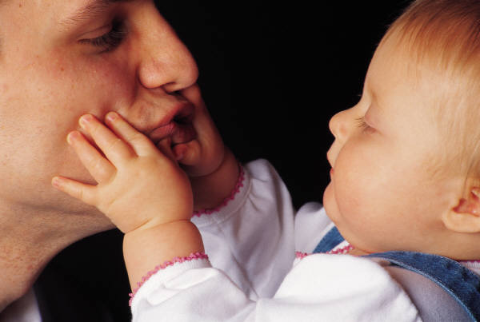
Rozvoj řeči u dítěte z hlediska foneticko-fonologické roviny

Slide 2

Jaké je věkové vymezení artikulace hlásek?

Slide 3
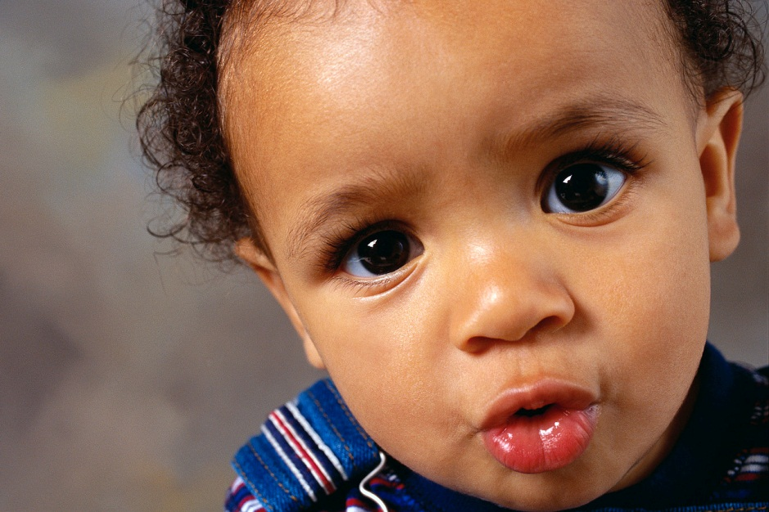
1 – 1, 5 roku
b, p, m, a, o, u, i, e
j, d, t, n, l – artikulační postavení se upravuje po třetím roce, ovlivní vývoj hlásky r

Slide 4
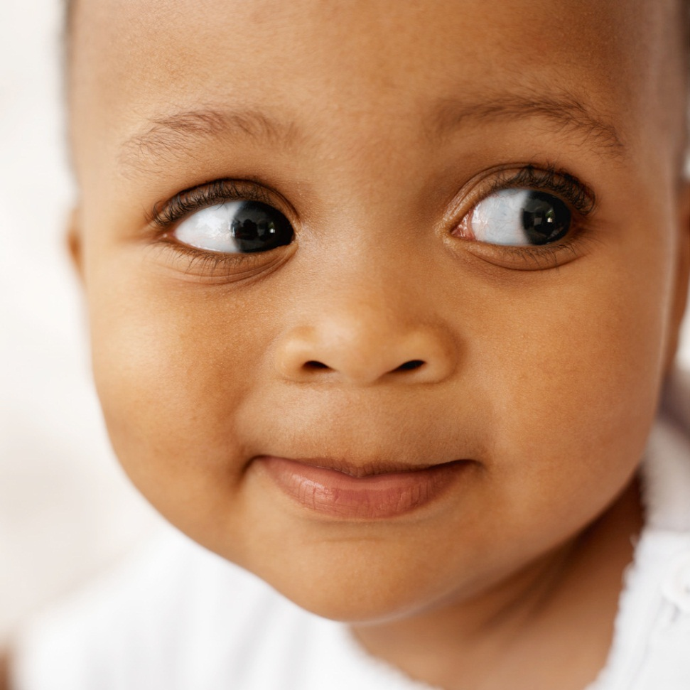
2,5-3,5 roku
au, ou,
v, f, h, ch, k, g

Slide 5
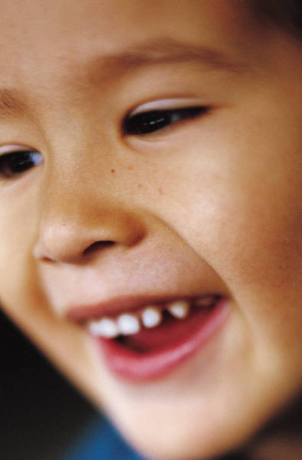
3,5-4,5 roku
bě, pě, mě, vě,
ď, ť, ň

Slide 6

4,5 – 5,5 let
č, š, ž

Slide 7

Do 6 let
c, s, z, r, ř
diferenciace č, š, ž, c, s, z

Slide 8
Na co je třeba se zaměřit v MŠ?
modulační faktory řeči (tempo, rytmus, dynamika, melodie)
dechová a fonační cvičení
cvičení fonematické diferenciace
artikulační cvičení
říkadla, rozpočítadla
zpěv

